Slide 1
2022 – Semaine 27 du Lundi 4 au Samedi 9 juillet

Slide 2
SCPI OUVERTES : à date chez CNP & BPCE VIE (HORS TEORA BY NWM) & SCPI en direct
Assurance Vie: Gestion déléguée extension de services PUMA à compter du 4 juillet
Assurance Vie / Valeurs mobilières : VEGA IM : La lettre HEBDO du 27 juin 2022
Semaine 27
2

Slide 3




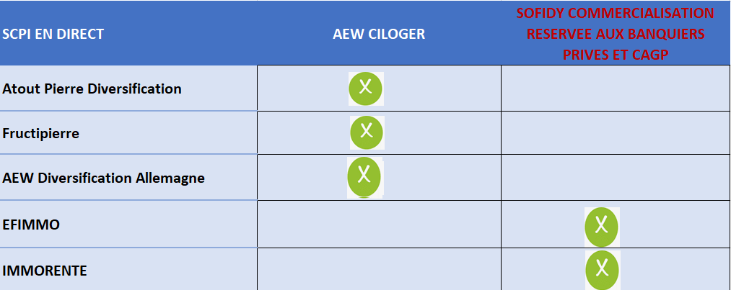
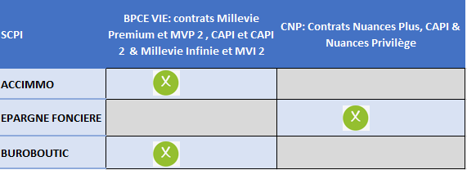

ACTIONS COMMERCIALES / COLLECTE
SCPI OUVERTES A DATE CHEZ CNP & BPCE VIE (HORS TEORA BY NWM) & SCPI EN DIRECT
SCPI
Semaine 27
3

Slide 4
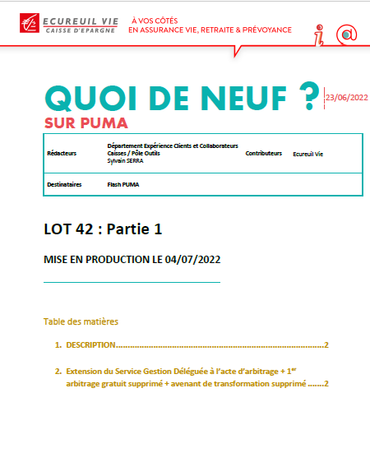
ACTIONS COMMERCIALES / COLLECTE
GESTION DELEGUEE EXTENSION DE SERVICES PUMA
MARCHES FINANCIERS
Un nouveau lot PUMA sera livré à partir du 04/07/2022 avec de nouvelles fonctionnalités:
Extension du Service de Gestion Déléguée (GEDEL) aux actes d’arbitrage sur Nuance 3D.
Suppression du premier arbitrage gratuit.
Suppression de l’avenant de transformation euro croissance.
Mise à jour de la liste des supports sur les notices sans changement de numéro.
Retrouvez tous les détails dans le Quoi de Neuf sur Puma
GSM
Pour la consulter
cliquez sur l’ image →
Semaine 27
4

Slide 5


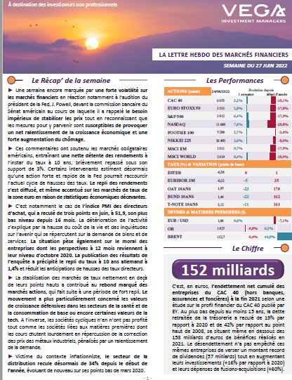

ACTIONS COMMERCIALES / TOUS DOMAINES
LA LETTRE HEBDO DU 27 JUIN 2022
MARCHES FINANCIERS
Pour la consulter
cliquez sur l’ image →
Semaine 27
5

